Slide 1
Bases de Datos NoSQL (Not Only SQL)
Lucas Castronuovo y Sebastián Roca

Slide 2
¿Qué son las BD NoSQL?
NoSql es utilizado para describir un subconjunto de bases de datos que difiere en distintos modos de bases de datos tradicionales. Son útiles cuando se necesita acceder y analizar gran cantidad de datos no estructurados o datos que se almacenen de forma remota en varios servidores virtuales o en la nube. Resuelve problemas de almacenamiento masivo y alto desempeño. No usa SQL como principal lenguaje. De ahí viene su nombre NotOnly SQL. Breve Historia
El término NoSQL fue acuñado en 1998 por Carlo Trozzi, Not Only SQL.
Erick Evans retomó el término en 2009, la diferencia es que Erick Evans sugiere referirse a esta familia de base de datos como big data.

Slide 3
Definiciones
"NoSQL abarca una amplia variedad de diferentes tecnologías de bases de datos que se desarrollaron en respuesta a las demandas presentadas en la construcción de aplicaciones modernas"
MongoDB
“Un ambiente de base de datos NoSQL es, simplemente, un sistema de base de datos no
Relacional y ampliamente distribuido que permite una organización rápida y ad hoc y análisis de tipos de datos muy dispares. Las bases de datos NoSQL a veces se denominan bases de datos en la nube, bases de datos no relacionales, bases de datos Big Data y una miríada de otros términos y se desarrollaron en respuesta al gran volumen de datos generados, almacenados y analizados por usuarios modernos (datos generados por el usuario) y sus aplicaciones (datos generados por máquina)”.
Datastax
"La intención original ha sido desarrollar las modernas bases de datos de la web. El movimiento comenzó a principios de 2009 y está creciendo rápidamente. A menudo más características se aplican, tales como: libertad de esquemas, fácil soporte de replicación, API simple, consistencia eventual (no ACID), una gran cantidad de datos y mucho más. Así que el término engañoso "nosql” (la comunidad ahora lo traduce principalmente como "no sólo sal”) debe ser visto como un alias a algo parecido a la definición de arriba”.
NoSql-detabase.org

Slide 4


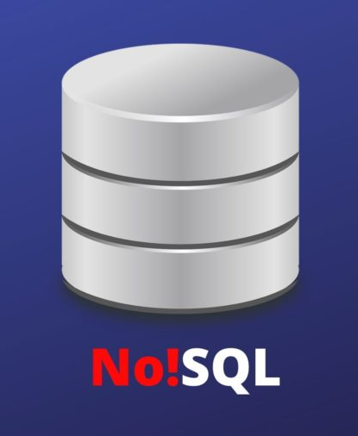
Arquitecturas NoSQL
Generalidades
Consistencia débil o transacciones restringidas
Arquitectura Distribuida
Estructura de datos sencillas

Slide 5
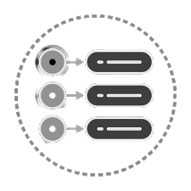
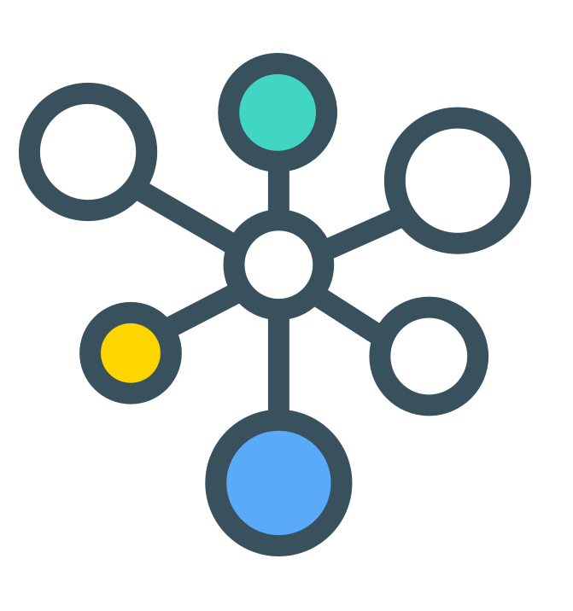
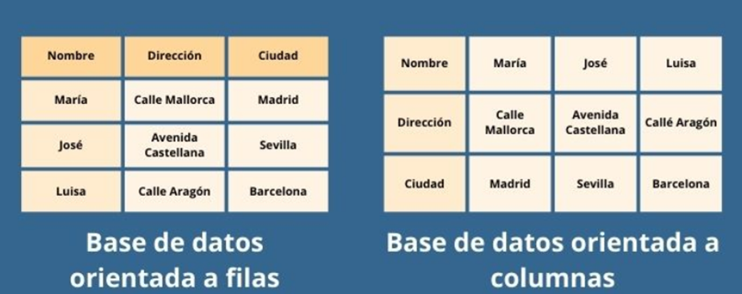

Arquitecturas NoSQL
BD de Columnas Extendidas
BD ordenada en un mapa multidimensional
Definida por
Rowkey
Columnkey
Timestamp
BD de Clave-Valor
Estructura de datos sencilla
Formada por tablas donde se almacenan filas o elementos
BD de Documentos
Se almacena en forma de documentos
Conjunto de pares clave-valor
Se puede contener otros documentos
BD de Grafos
Basada en grafos
Usado en motores de recomendación y aplicaciones geoespaciales

Slide 6
Big Data y su relación con NoSQL
Big Data se refiere a datos que son masivamente generados. Un tipo de tecnología que ha surgido para tratar de poner solución a muchos de los problemas de los que adolecen los sistemas de almacenamiento tradicionales cuando intentan manejar este tipo de datos masivos. Son las tecnología que se conoce como NoSql.
Definición
Big Data es la ingente cantidad de información, en su mayor parte desestructurada, que hoy en día generamos toda la sociedad como consecuencia de nuestra
actividad tanto en Internet como fuera de ella.

Slide 7
Definiciones
“Big data is data that exceeds the processing capacity of conventional database
systems. The data is too big, moves too fast, or doesn't fit the strictures of your
database architectures. To gain value from this data, you must choose an
alternative way to process ít."
O'Really 2012
En el blog oficial de Microsoft Enterprise se puede leer:
“Big data is the term increasingly used to describe the process of applying serious
computing power — the latest in machine leaming and artificial intelligence — to
seriously massive and often highly complex sets of information”
HowieT 2013
Adrian Mery, de la revista Teradata expone la siguiente definición: “Big data
exceeds the reach of commonly used hardware environments and software tools to
capture, manage and process it within a tolerable elapsed time for its user
population”
Merv 2011

Slide 8
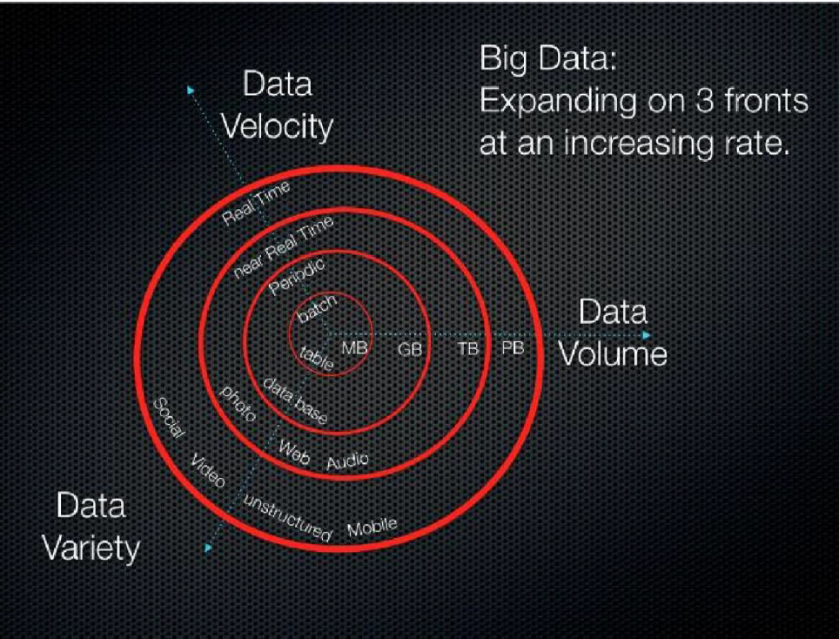
3V’s : Volumen, Velocidad y Variedad
Volumen, Velocidad y Variedad son los principales factores que intentan mejorarse con las B.D. NoSQL.
En los últimos 10 años, el crecimiento del Volumen de Datos No Estructurados que se generan a gran velocidad llevó a que se desarrollen nuevos paradigmas de almacenamiento.

Slide 9

Funcionalidad
Las bases de datos NoSQL son requeridas cuando se cumplen estos puntos:
Mayor Velocidad en que los datos se generan
Mayor Volumen de Datos
Necesidad de almacenar datos de formatos Variados
Ser ACID no es mandatorio
Las bases de datos NoSQL se utilizan para:
Desarrollo de Redes Sociales
Desarrollo Web o Móvil
Big Data
Las bases de datos NoSQL no se utilizan para
Sistemas consistentes, donde la posibilidad de error debe ser baja
Uso empresarial
Rama de negocios

Slide 10
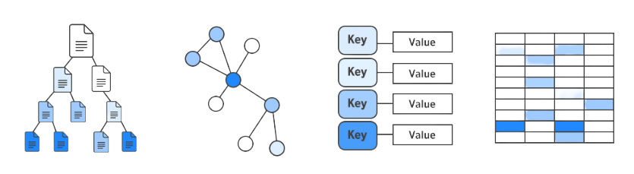
Funcionalidad
BD de Columnas Extendidas
Almacenamiento de datos en columnas en vez de filas
Los datos se leen y se escriben de manera eficiente en el disco duro
El almacenamiento de datos se da por orden de registro
BD de Clave-Valor
Almacenamiento en diccionarios
Cada registro se define como un conjunto de una clave que referencia a un valor
BD de Documentos
Conformado por programas que almacenan, recuperan y gestionan datos de documento
Diseño basado en una noción abstracta de un documento
BD de Grafos
Se almacena la información como nodos de un grafo y sus respectivas relaciones con otros nodos
Las relaciones pueden tener propiedades, definidas por pares clave-valor

Slide 11
Generalidades
Ventajas
Desventajas
La escalabilidad y su carácter descentralizado.
Soportan estructuras distribuidas.
Abiertas y flexibles.
Cambios de los esquemas sin tener que parar bases de datos.
Escalabilidad horizontal
Se pueden ejecutar en máquinas con pocos recursos.
Optimización de consultas en base de datos para grandes cantidades de datos.
No contemplan la atomicidad de las instrucciones y la integridad de los datos.
Soportan lo que se llama consistencia eventual.
Problemas de compatibilidad entre instrucciones SQL.
Falta de estandarización.
No hay soporte multiplataforma.

Slide 12
Ventajas y desventajas específicas
BD de Clave-Valor
Ventajas: Modelo dinámico, Estructuras genérica, Altamente flexible, permite agregar atributos en una etapa posterior al diseño.
Desventaja: No asegura la integridad del tipo de dato.
BD de Documentos
Ventajas: La posibilidad de usar estructuras anidadas, soportar arreglos y entender diferentes tipos de datos.
Desventaja: No asegura la integridad del tipo de dato.
BD de Columnas Extendidas
Ventajas: Flexibilidad, puede agregar columnas de diferentes filas.
Desventaja: No asegura la integridad del tipo de dato.
BD de Grafos
Ventajas: las estructuras internas son eficientes para almacenar y buscar en forma de estructuras de grafos.

Slide 13
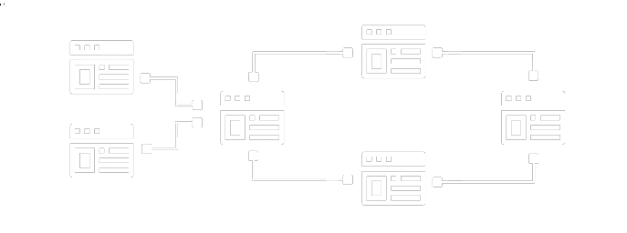
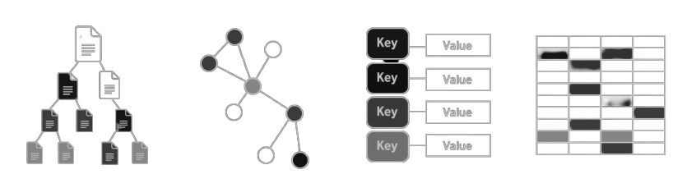
Comparación con otras Bases de Datos
Base de datos NoSQL y Base de datos Relacional
Una Base de Datos NoSQL se diferencia de una Base de datos Relacional teniendo en cuenta que:
No permite joins.
No garantizan ACID
Indexable
Colecciones de tamaño fijo
Teorema CAP

Slide 14


Comparación con otras Bases de Datos
Base de datos NoSQL y Base de datos Orientada a Objetos
Las bases de datos NoSQL, al principio, solían ser bases de datos orientadas a objetos
La Popularidad de las bases de datos NoSQL influenció a los proveedores de las bases de datos orientada a objetos

Slide 15




Productos de Bases de Datos NoSQL
BD de Columnas Extendidas
Hypertable
Accumulo
Apache Cassandra
Apache HBASE
Amazon SimpleDB
BD de Clave-Valor
Redis
Amazon DynamoDB
Riak
BD de Documentos
CouchDB
Couchbase
Marklogic
MongoDB
BD de Grafos
Neo4j
InfiniteGraph

Slide 16
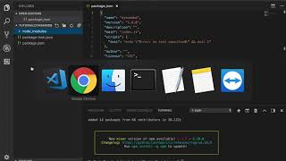
¿Como se usan las BD NoSQL?
Dado la variedad de base de datos NoSQL, decidimos elegir Dynamodb como un ejemplo particular.
Tutorial de instalación y uso https://www.youtube.com/watch?v=liTIg_aweBk

